Slide 1
DIW U1T3:
Analizar componentes de un sitio web
Miguel Ángel García Díaz 2ºDAW

Slide 2

SITIO WEB 1:
PLAYSTATION

Slide 3
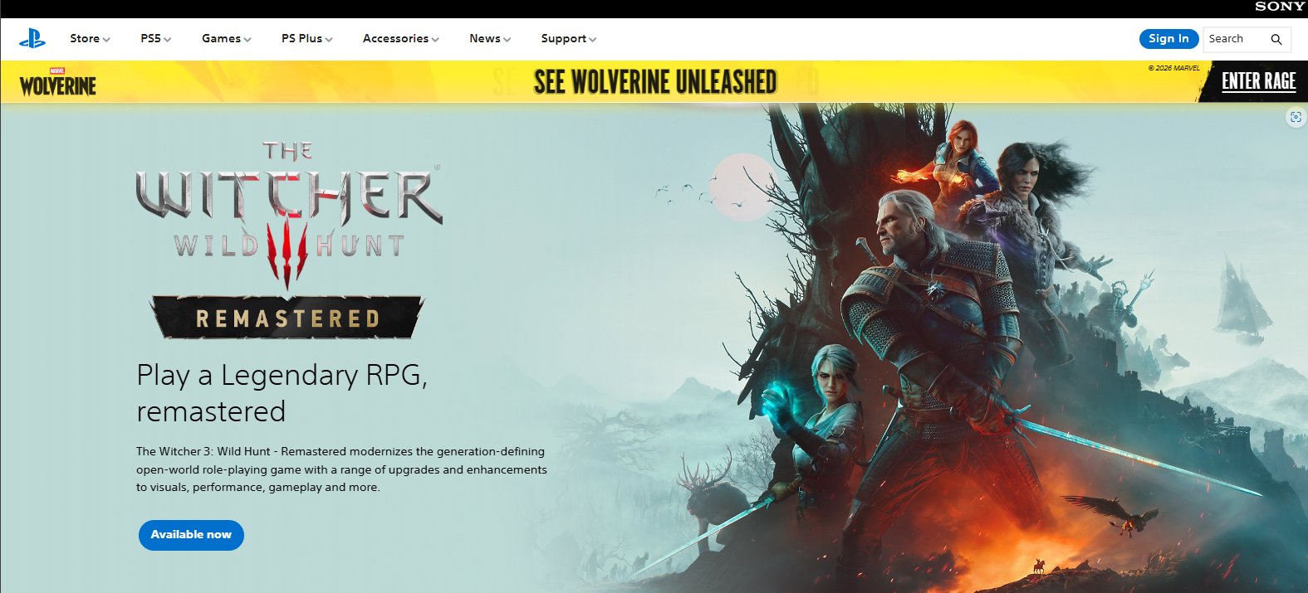
ELEMENTOS DE IDENTIFICACIÓN
El Logotipo permite identificar rápidamente la empresa en cuestión, en este caso Playstation
Los colores blancos y negros son característicos
de la marca y ayudan a reconocerla fácilmente

Slide 4
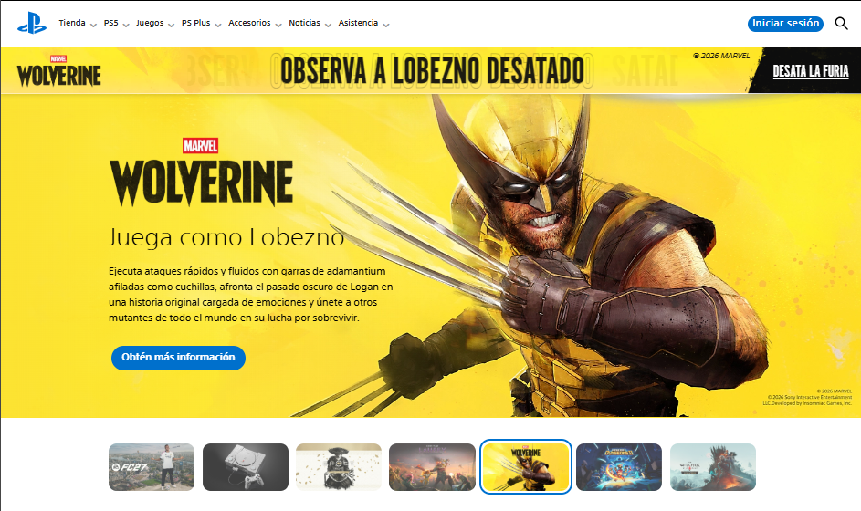
ELEMENTOS DE NAVEGACIÓN
Cada uno de estos apartados tiene sus propios enlaces para acceder a otras páginas, por ejemplo a los distintos juegos, a los accesorios de Play
Nos lleva a la página principal del juego con su información, precio, valoración
Este botón nos lleva al apartado de inicio de sesión

Slide 5
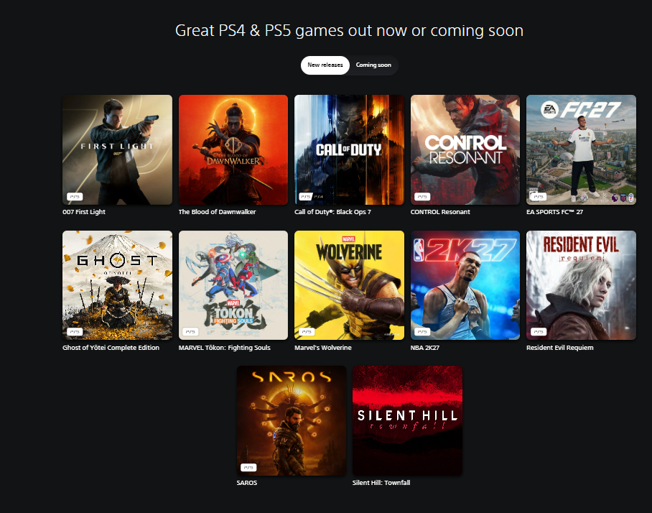
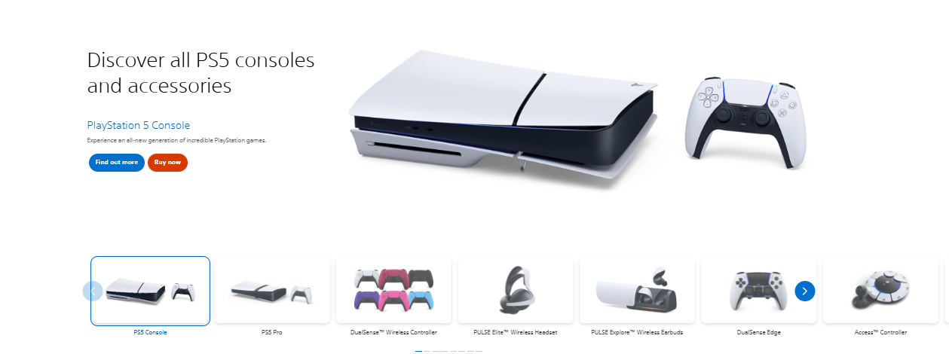
ELEMENTOS DE CONTENIDO
También encontramos información sobre próximos lanzamientos, juegos en oferta
Por un lado se muestran las consolas de la marca, así como sus accesorios, de estos podemos ver el precio, stock…

Slide 6
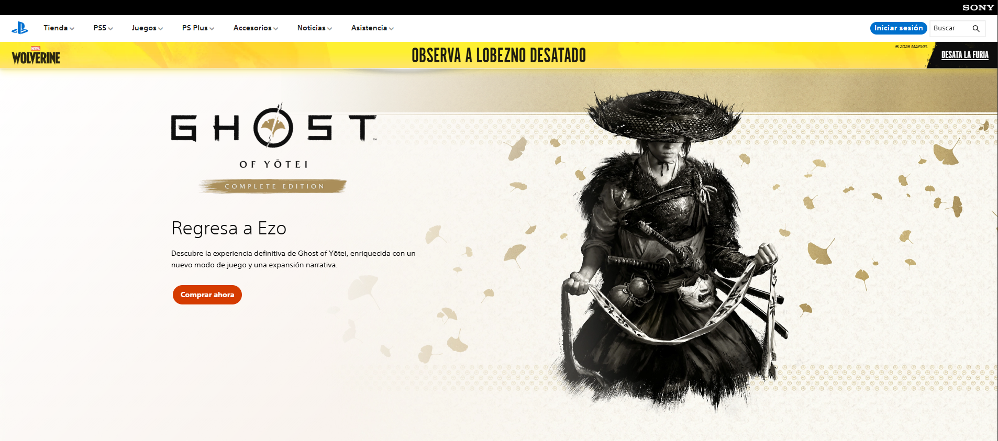
ELEMENTOS DE INTERACCIÓN
Aquí podemos interactuar con el botón de comprar ahora, que nos lleva al enlace del juego para comprarlo
Podemos buscar los distintos juegos o DLCs en el buscador
Aquí podemos iniciar sesión en nuestra cuenta, para ver los juegos que tenemos descargados, hacer reservas, añadir objetos a la lista de deseados

Slide 7
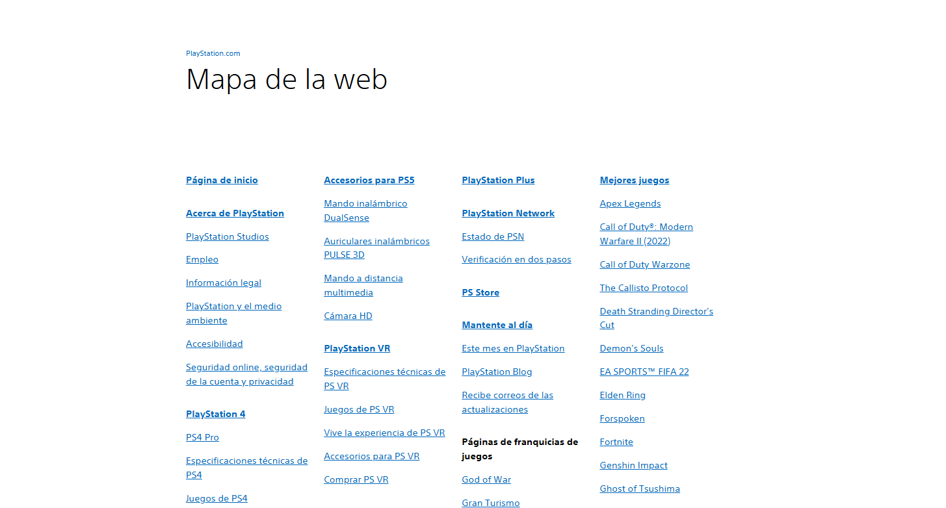
MAPA DE NAVEGACIÓN
El mapa de navegación de la página oficial de PlayStation presenta una estructura jerárquica dividida por secciones.
Por ejemplo encontramos diversos contenidos relacionados con la PS5, como sus juegos, accesorios y características, y de PS Plus podemos ver los distintos precios, así como los juegos que incluye cada nivel.
Esta organización permite que los usuarios accedan a los contenidos desde los apartados más importantes a los más específicos

Slide 8

SITIO WEB 2:
LEGO

Slide 9
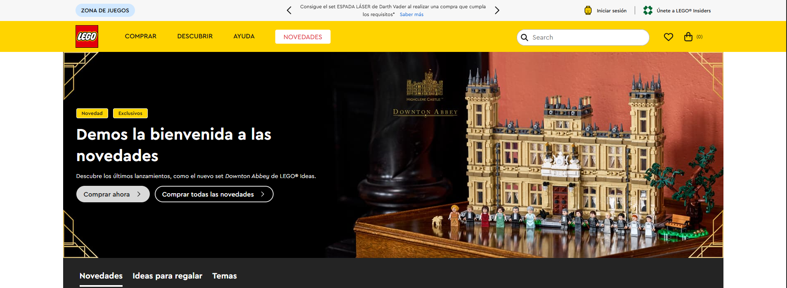
ELEMENTOS DE IDENTIFICACIÓN
El Logotipo que nos permite reconocer la empresa al instante, en este caso Lego
Este tono de amarillo es representativo de sus productos
El icono que aparece al lado del inicio de sesión es característico de la marca, ya que es una de las figuras fabricadas por la empresa

Slide 10
ELEMENTOS DE NAVEGACIÓN
La barra de búsqueda nos permite encontrar cualquier producto de la marca
En el encabezado encontramos distintos apartados y cada uno tiene enlaces que nos llevan a otras partes de la página
Estos botones al pulsarlos nos redirigen a otro enlace para comprar los productos

Slide 11
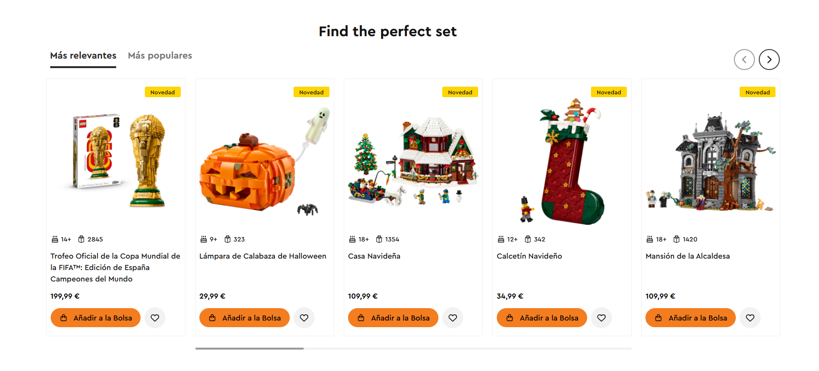
ELEMENTOS DE CONTENIDO
Los distintos productos con sus precios y valoraciones
Aquí podemos ver los productos que se suelen buscar más
Las flechas nos van mostrando más productos

Slide 12
ELEMENTOS DE INTERACCIÓN
Si pulsamos este botón nos llevará al enlace para comprar el producto
La cesta de la compra nos permite guardar los productos para luego comprarlos
En el buscador podemos escribir el producto a encontrar

